Slide 1

Netwerklunch Geraardsbergen 27 november 2025

Slide 2
Wat voorafging….

Slide 3
Traject Huisartsentekort
27/10/2022 Breed forum zorg-en welzijnpartners
16/01/2023 HA-forum
26/04/2023 terugkoppeling sociale kaart live

Slide 4
Acties in 2023
Oprichting meldpunt “Patiënten zonder Huisarts”
Sensibiliseringscampagne in lokale magazines
Voorstelling van de sociale kaart LIVE
Bijscholingen mbt ondersteuning van de huisartsen :
Verpleegkundige in de HA- praktijk
Initiatieven om huisartsen en huisartsen in opleiding aan te trekken en te behouden
Overleg met overheden, huisartsenverenigingen (ICHO, Domus Medica …), tweede lijn …
Fusie HAK – aansluiting bij bestaande wachtpost => vermindering wachtdienstdruk per arts

Slide 5
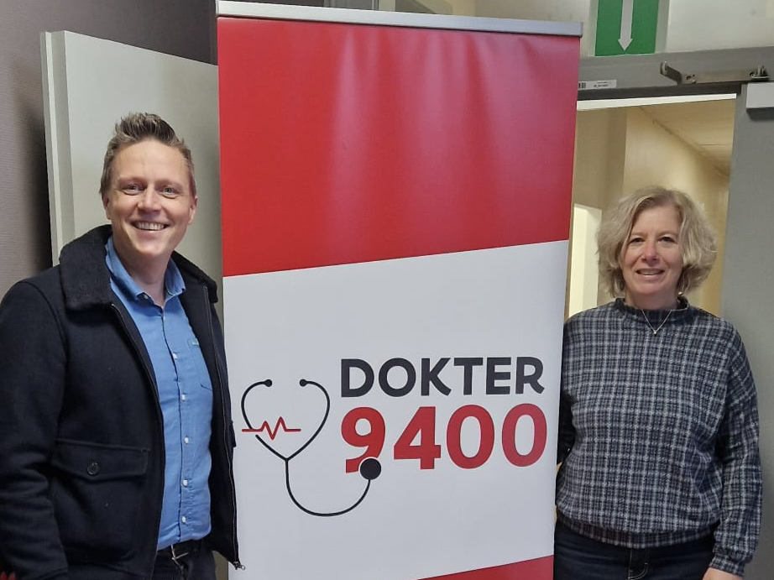

Slide 6

Februari 2024
Gestart op 12/2/24
3 halve dagen per week:ma-en wovoormiddag
Op afspraak
  online via afspraken.be
  Telefonisch enkel tijdens consultatiemomenten
In lokaal ziekenhuis AZORG centrum Ninove

Slide 7
Enkele cijfers
Sinds opstart meer dan 1700 consultaties
+800 patiënten
Ongeveer 200 patiënten doorgestroomd naar reguliere huisarts

Slide 9
De aanleiding
Huisartsen van Geraardsbergen trokken zelf aan de alarmbel
2020 -2025 een uitval van 14 huisartsen en slechts 6 huisartsen gestart

Slide 10
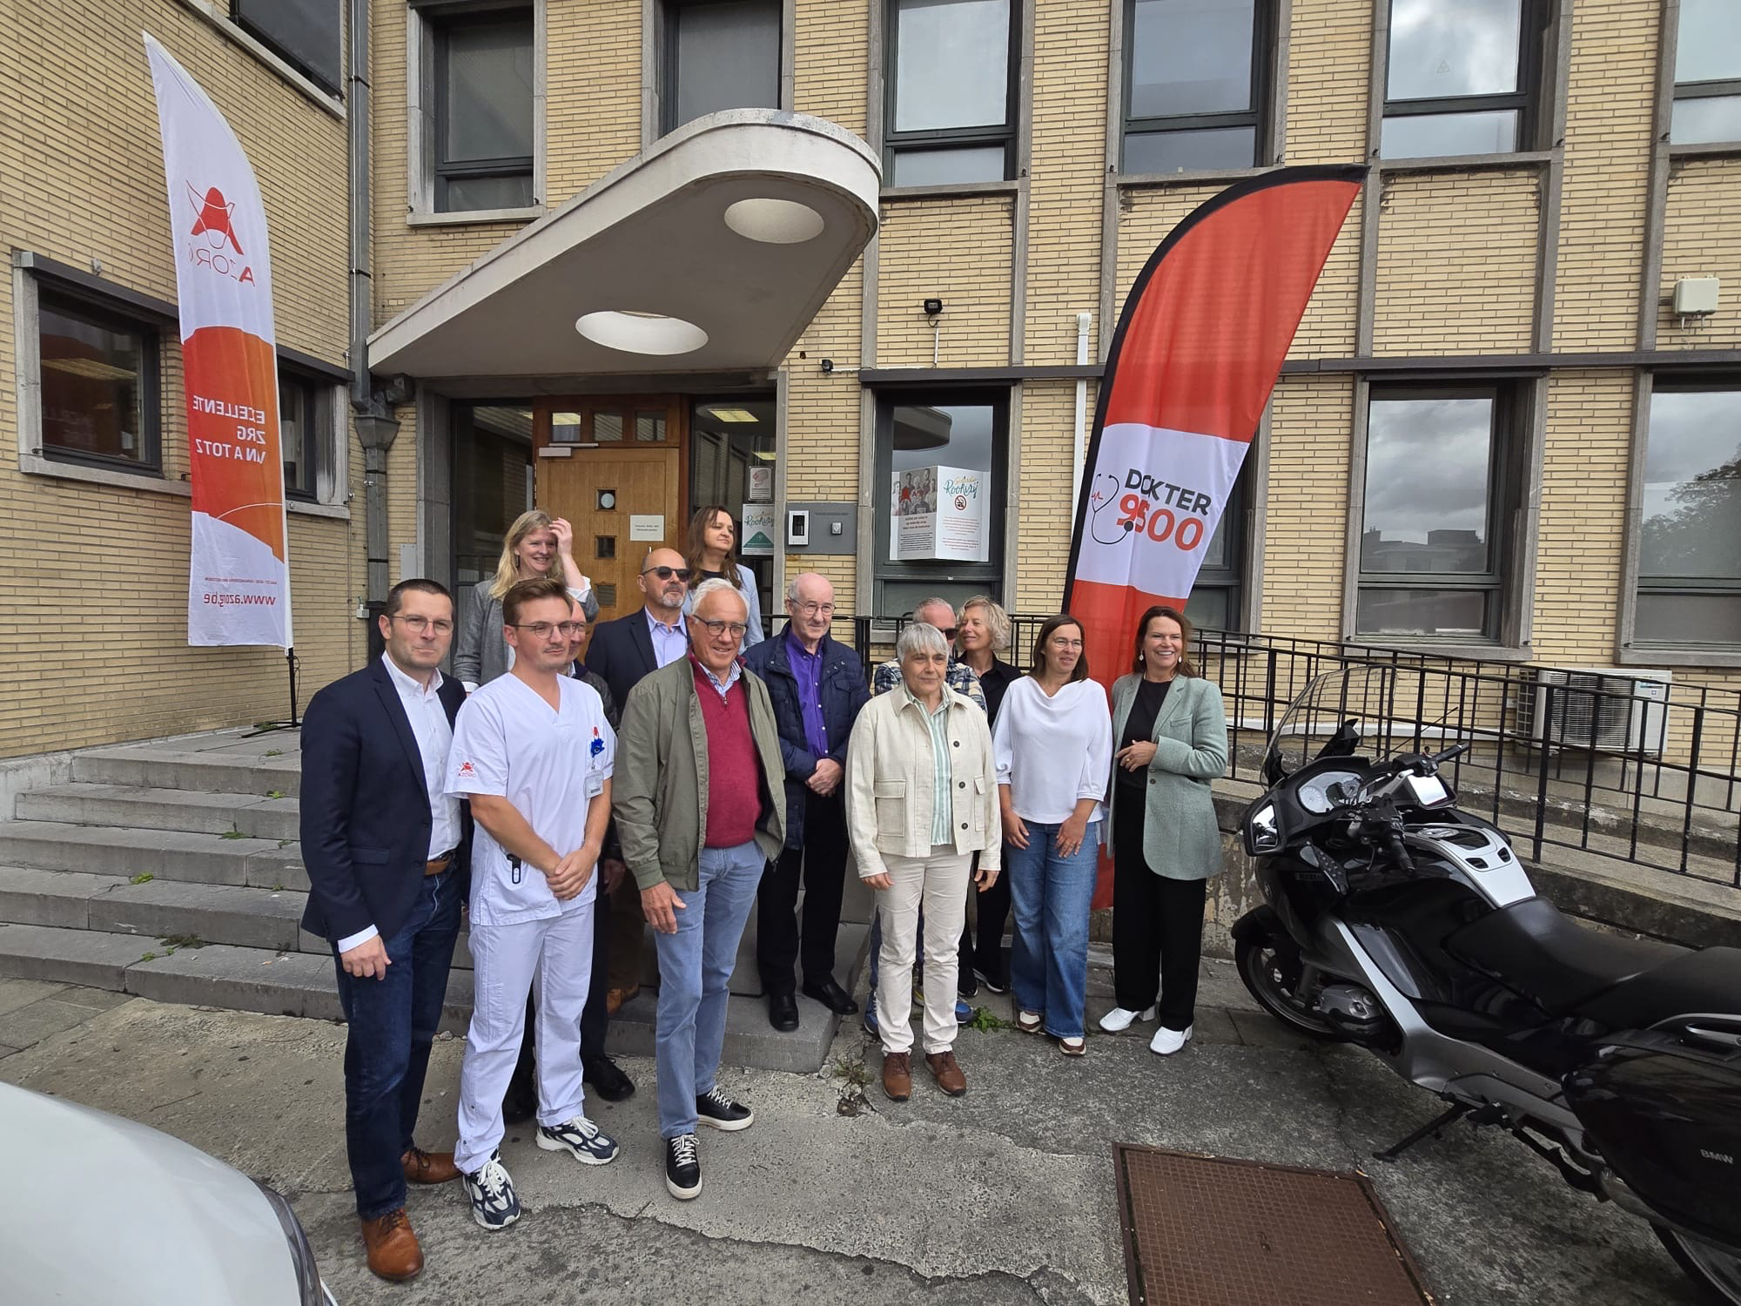

Slide 11
Dokter9500
Gestart 7oktober ‘25
Inwoners van Geraardsbergen zonder vaste huisarts kunnen terecht bij Dr9500.

Slide 12
Dokter9500
Open op dinsdag- en vrijdagvoormiddag
ziekenhuis AZORG – aparte ingang bezoekersparking
Op afspraak
  online via afspraken.be
  Telefonisch enkel tijdens consultatiemomenten
Derdebetalersregeling (6€ - 1,5€)

Slide 13
Dokter9500
Unieke samenwerking met Dokter9400
5 dagen per week een huisarts beschikbaar in ELZ Dender Zuid

Slide 14
Dokter9400 erkend als innovatief project!
Samen met 7 andere projecten in Vlaanderen weerhouden door Agentschap Zorg ikv toegankelijke huisartsengeneeskunde
Twee jaar ondersteuning van het Agentschap zorg en vertegenwoordigers uit het werkveld om het initiatief verder te professionaliseren en een reproduceerbare aanpak te creeëren voor andere eerstelijnszones.

Slide 15
Besluit
Dokter9500 vervult een cruciale tijdelijke opvangfunctie voor patiënten die anders zonder medische opvolging zouden blijven.
Het project bewijst zijn meerwaarde als tijdelijke en flexibele oplossing binnen een nijpend tekort aan huisartsen, maar benadrukt tegelijk de nood aan structurele versterking van de eerstelijnszorg in Ninove-Geraardsbergen.
De belangrijkste uitdaging voor de toekomst blijft het aantrekken van nieuwe huisartsen en het behouden van voldoende lokale capaciteit, zodat elke inwoner in onze Eerstelijnszone op termijn weer een vaste huisarts kan vinden.

